Slide 1


Data science
Procesamiento de datos con phyton
Equipo 17
PROYECTO FINAL
COVID – Progreso de vacunación mundial

Slide 2
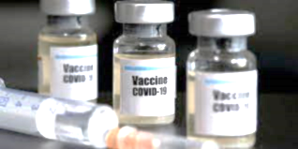
COVID 19 – PROGRESO DE VACUNACIÓN MUNDIAL

Slide 3
IDENTIFICACIÓN DEL PROBLEMA
INTRODUCCIÓN
Hace más de un año que se declaró la pandemia por coronavirus SARS-CoV-2 la cual ha provocado numerosos casos y muertes en todo el mundo. La pandemia está provocando en el mundo una grave crisis sanitaria, social y económica. Ha mostrado la debilidad de los sistemas sanitarios y de los organismos de salud pública para poder dar una respuesta rápida y adecuada a una situación inesperada (Casas & Mena, 2021).
Nuestra vida ha cambiado tal y como la conocíamos hasta entonces. Una de las esperanzas que tenemos actualmente es poder disponer de vacunas seguras y efectivas para administrar a la población. Con estas vacunas se pretende conseguir la inmunidad colectiva que permita romper la cadena de transmisión.

Slide 4
IDENTIFICACIÓN DEL PROBLEMA
JUSTIFICACIÓN
Se tomó la decisión de tomar este tema ya que comprender el análisis sobre temas referentes a salud y su impacto a nivel mundial puede ser enriquecedor tanto en nuestro conocimiento como científicos de datos tanto como para poder comprender y poder plasmar lo que se puede obtener mediante el estudio y análisis del conjunto de datos obtenido.

Slide 5
IDENTIFICACIÓN DEL PROBLEMA
OBJETIVOS
Obtener conjunto de datos del progreso de vacunación mundial, limpieza y transformación de datos.
Plantear preguntas referentes al tema de investigación, su implantación y su análisis, así como algunos indicadores que ayuden a visualizar qué clase de información se puede utilizar para posteriores análisis con mayor profundidad.

Slide 6
PLANTEAMIENTO DE PREGUNTAS
Se plantean las siguientes preguntas:
¿En qué país el programa de vacunación está más avanzado?
¿Dónde hay más personas vacunadas por día?
¿Cuál es el rating de vacunas más difundidas a nivel mundial?
¿Qué países reportan sus datos con mayor frecuencia?
¿Cuáles son los sitios web que brindan mayor información?

Slide 7
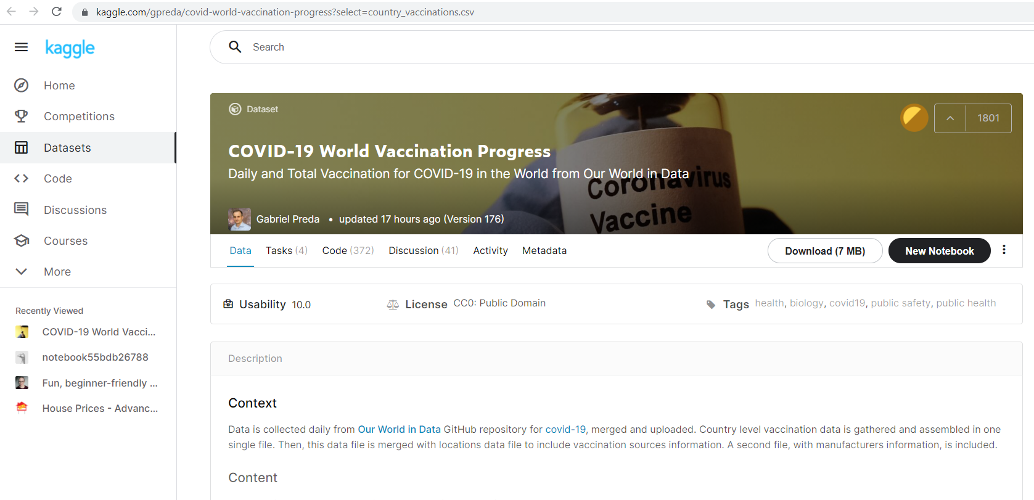
COLECCIÓN DE DATOS

Slide 8
COLECCIÓN DE DATOS
En este caso, el conjunto de datos se obtuvo del sitio web de Kaggle, esto debido a que el conjunto de datos brindado cuenta con información de interés y cumple con los requisitos que la entrega del proyecto requiere, como lo son algunos registros con valores NaN y necesidad de limpieza del conjunto de datos. Se tomó el conjunto de datos en formato csv, y contaba con una breve descripción de cada uno de los campos contenidos.

Slide 9
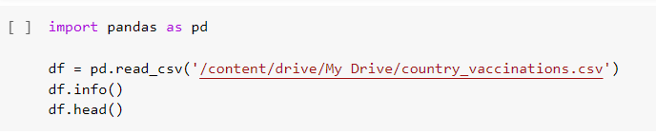
ANÁLISIS EXPLORATORIO DE DATOS
La base de datos contiene 33,725 registros y 15 columnas, dichas columnas tienen nombres que cumplen con las convenciones de Python.

Slide 10
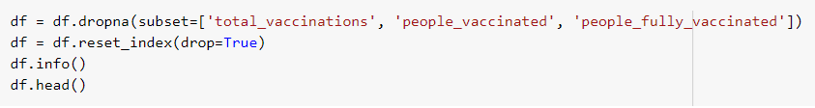
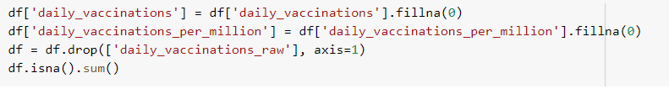
LIMPIEZA DE DATOS
Se eliminarán las filas que no contengan los datos más relevantes:
total_vaccinations: Total de vacunas aplicadas a la fecha
people_vaccinated: Total de personas con una dosis por lo menos (independientemente de su esquema de vacunación, de acuerdo a la marca) a la fecha
people_fully_vaccinated: Total de personas cuyo esquema de vacunación ha sido completado a la fecha
Pasamos de 33,725 a 14,980 registros

Slide 11
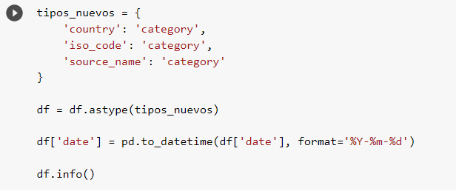
TRANSFORMACIÓN DE DATOS
Algunas de las columnas de nuestro dataset son candidatas para ser de tipo 'category', ya que contienen un número limitado de valores posibles, como en el caso de los países y de las organizaciones que proporcionan los datos contenidos en nuestro dataset.

Slide 12
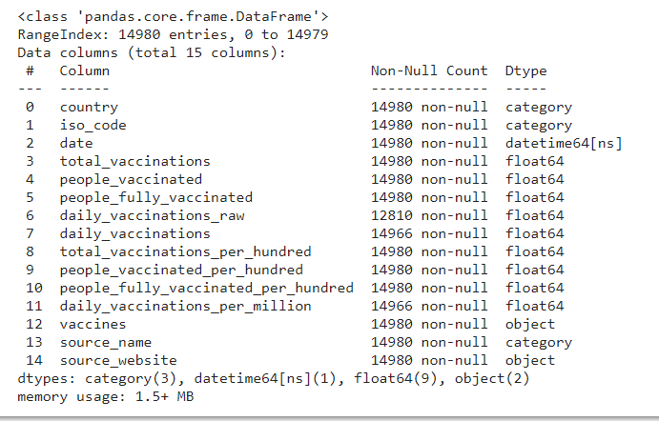
USO DE MEMORIA
Obsérvese que el uso de memoria se redujo de 1.7+ MB a 1.5+ MB. También es posible apreciar que la columna daily_vaccinations_raw tiene muchos NaN, debido a que varios países no reportan diariamente cifras de vacunación, por lo que se va a eliminar dicha columna.

Slide 13
PROBLEMAS CON LOS QUE NOS ENFRENTAMOS
Fueron muy pocos los problemas con los que nos enfrentamos, podrían considerarse los siguientes:
Marca de agua en el video por no tener licencia (se expone duda en círculo de estudio)
Desconocimiento para programar directorio global (duda en círculo de estudio)

Slide 14
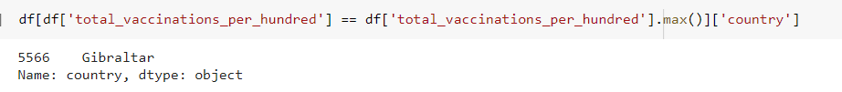
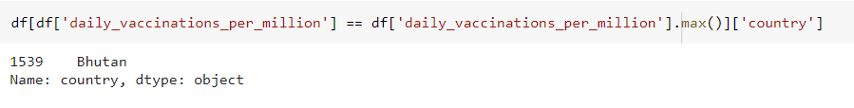
RESOLUCIÓN DE PREGUNTAS
¿En qué país el programa de vacunación está más avanzado?
¿Dónde hay más personas vacunadas por día?

Slide 15
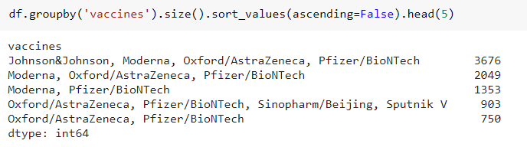
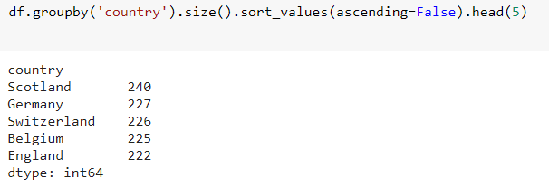
RESOLUCIÓN DE PREGUNTAS
¿Cuál es el rating de vacunas más difundidas a nivel mundial?
¿Qué países reportan sus datos con mayor frecuencia?

Slide 16
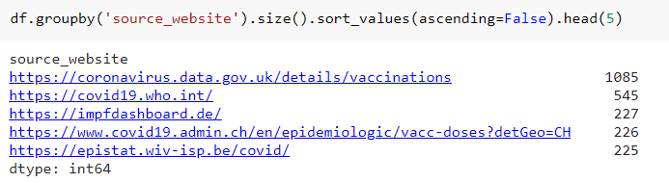
RESOLUCIÓN DE PREGUNTAS
¿Cuáles son los sitios web que brindan mayor información?

Slide 17
BIBLIOGRAFÍA
Casas I., Mena G. (2021). La vacunación de la COVID-19. Recuperado el 11 de agosto de 2021 de: https://www.sciencedirect.com/sdfe/pdf/download/eid/1-s2.0-S0025775321001469/first-page-pdf
Pérez M., Gómez J., Dieguez R. (2020). Características clínico-epidemiológicas de la COVID-1. Recuperado de: https://www.medigraphic.com/pdfs/revhabciemed/hcm-2020/hcm202e.pdf
Public Health England. (2021). COVID-19 vaccine surveillance report - Week 31. https://assets.publishing.service.gov.uk/government/uploads/system/uploads/attachment_data/file/1008919/Vaccine_surveillance_report_-_week_31.pdf

Slide 18
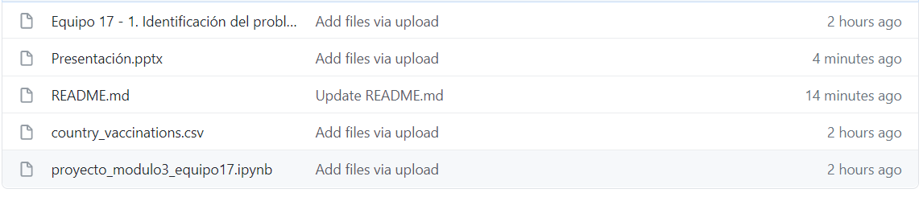
REPOSITORIO
https://github.com/yessmetal/Equipo17_bedu_python

Slide 19
Equipo 17
Integrantes
Bolaños Pardo Diego
Carrillo Rivera Rafael Sebastián
Espinosa Ávila Ana Yessica
Pérez Sánchez Diana Alejandra
Silva Reyes Luis Roberto
Velázquez Moreno Salvador

Slide 20
GRACIAS

